Slide 1

LIGA CONTRA EL CANCER DE EL SALVADOR / MINISTERIO DE SALUD
INFORME DE Rendición
DE CUENTAS
Periodo 2018
Notes:
Esta plantilla se puede usar como archivo de inicio para presentar materiales educativos en un entorno de grupo.
Secciones
Para agregar secciones, haga clic con el botón secundario del mouse en una diapositiva. Las secciones pueden ayudarle a organizar las diapositivas o a facilitar la colaboración entre varios autores.
Notas
Use la sección Notas para las notas de entrega o para proporcionar detalles adicionales al público. Vea las notas en la vista Presentación durante la presentación.
Tenga en cuenta el tamaño de la fuente (es importante para la accesibilidad, visibilidad, grabación en vídeo y producción en línea)
Colores coordinados
Preste especial atención a los gráficos, diagramas y cuadros de texto.
Tenga en cuenta que los asistentes imprimirán en blanco y negro o escala de grises. Ejecute una prueba de impresión para asegurarse de que los colores son los correctos cuando se imprime en blanco y negro puros y escala de grises.
Gráficos y tablas
En breve: si es posible, use colores y estilos uniformes y que no distraigan.
Etiquete todos los gráficos y tablas.

Slide 2
INTRODUCCION
La Liga Contra El Cáncer de El Salvador, es una asociación sin fines de lucro, ajena a toda actividad política y religiosa que tiene como objetivo primordial promover la lucha contra el cáncer en la Republica de El Salvador.
Su personería jurídica fue aprobada por medio de acuerdo No. 1090 de fecha 27 de junio de 1967 en el ramo del Interior, que hoy es Gobernación.
Sus estatutos constitutivos fueron publicados en el Diario Oficial No. 131 de fecha 19 de julio de 1967.
El 05 de abril del 2011 por medio de acuerdo No. 60 se aprueban modificaciones de los estatutos de la asociación, los cuales fueron inscritos bajo el número 17 del Libro No. 84 y folio 354 de fecha 15 de junio de 2012 por la Dirección General de Asociaciones y Fundaciones sin Fines de Lucro del Ministerio de Gobernación.
Notes:
Ofrezca una breve descripción general de la presentación. Describa el enfoque principal de la presentación y por qué es importante.
Introduzca cada uno de los principales temas.
Si desea proporcionar al público una guía, puede repetir esta diapositiva de información general a lo largo de toda la presentación, resaltando el tema particular que va a discutir a continuación.

Slide 3

RESUMEN EJECUTIVO
La Liga dando cumplimiento a sus objetivos primordiales y contando con los Donativos de filántropos miembros de la Junta Directiva, el apoyo Gubernamental y privado, promueve la construcción de un Centro para el tratamiento del Cáncer, colocando la primera piedra del Instituto del Cáncer de El Salvador el 26 de marzo de 1969 siendo la inauguración oficial de la primera etapa el 15 de enero de 1971.
En 1979 se inauguró la 2º. Etapa, pero esta no pudo utilizarse si no hasta 1991 ya que se cedió para uso de la fuerza Armada durante el periodo del conflicto armado (1980-1990).
En el año 1985 se adquirió la segunda Unidad de Cobalto 60(Theratron 80).
Actualmente el instituto del Cáncer de El Salvador cuenta con Modernos Consultorios para la atención de pacientes en el área de Oncología Clínica, Ginecología, Cirugía Oncológica además de un servicio de Farmacia, Citología Diagnostica, y para el tratamiento con Radioterapia cuenta con 2 equipos de Cobalto 60, para brindar tratamiento de Braquiterapia de alta dosis con iridio 192, además una Infraestructura de Primer Nivel.
En el año 2016 se inauguró el nuevo Laboratorio de Patología para brindar un mejor diagnóstico de los casos de cáncer.
Recientemente se ha finalizado La Nueva Sala de Cirugía Ambulatoria con la cual daremos un servicio mas oportuno y de calidad a la Población, cumpliendo así parte de la Misión.
Notes:
Ésta es otra opción para una diapositiva Información general que usa transiciones.

Slide 4
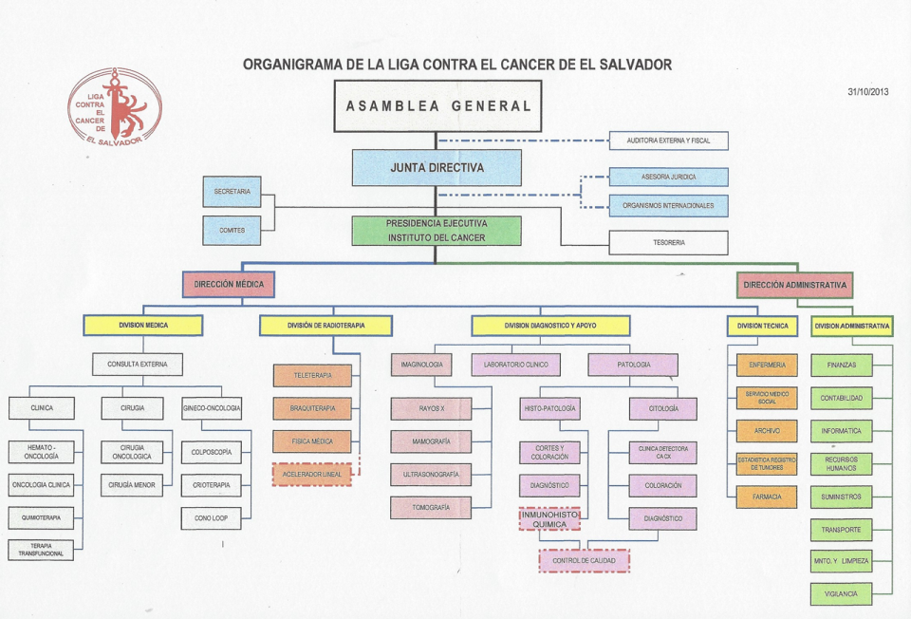


Slide 5


1- MISION.
Brindar servicios médicos altamente especializados, promover la investigación científica, la innovación tecnológica y la excelente formación de recursos humanos para el cuidado del paciente con cáncer, sustentados en valores éticos y humanos.
2- VISION.
Ser el Centro de Oncología de referencia que satisfaga las necesidades de atención medica con óptima calidad y empleo racional de los recursos que demanda el cuidado de la salud de la población que adolece de Cáncer.

Slide 6

1
2
Desarrollar programas de Investigación médica.
3
Desarrollar campañas de educación dirigida a la Población en materia de Cáncer.
Generar Programas de educación y Capacitación de Profesionales.
4
5
Desarrollar proyectos para la prevención y tratamiento de cáncer.
6
Prestar los Servicios médicos principalmente a personas de bajos ingresos.
Prestar los servicios médicos especializados de diagnóstico y tratamiento a pacientes que sufren la enfermedad del Cáncer.
Notes:
Ésta es otra opción para una diapositiva Información general.

Slide 7
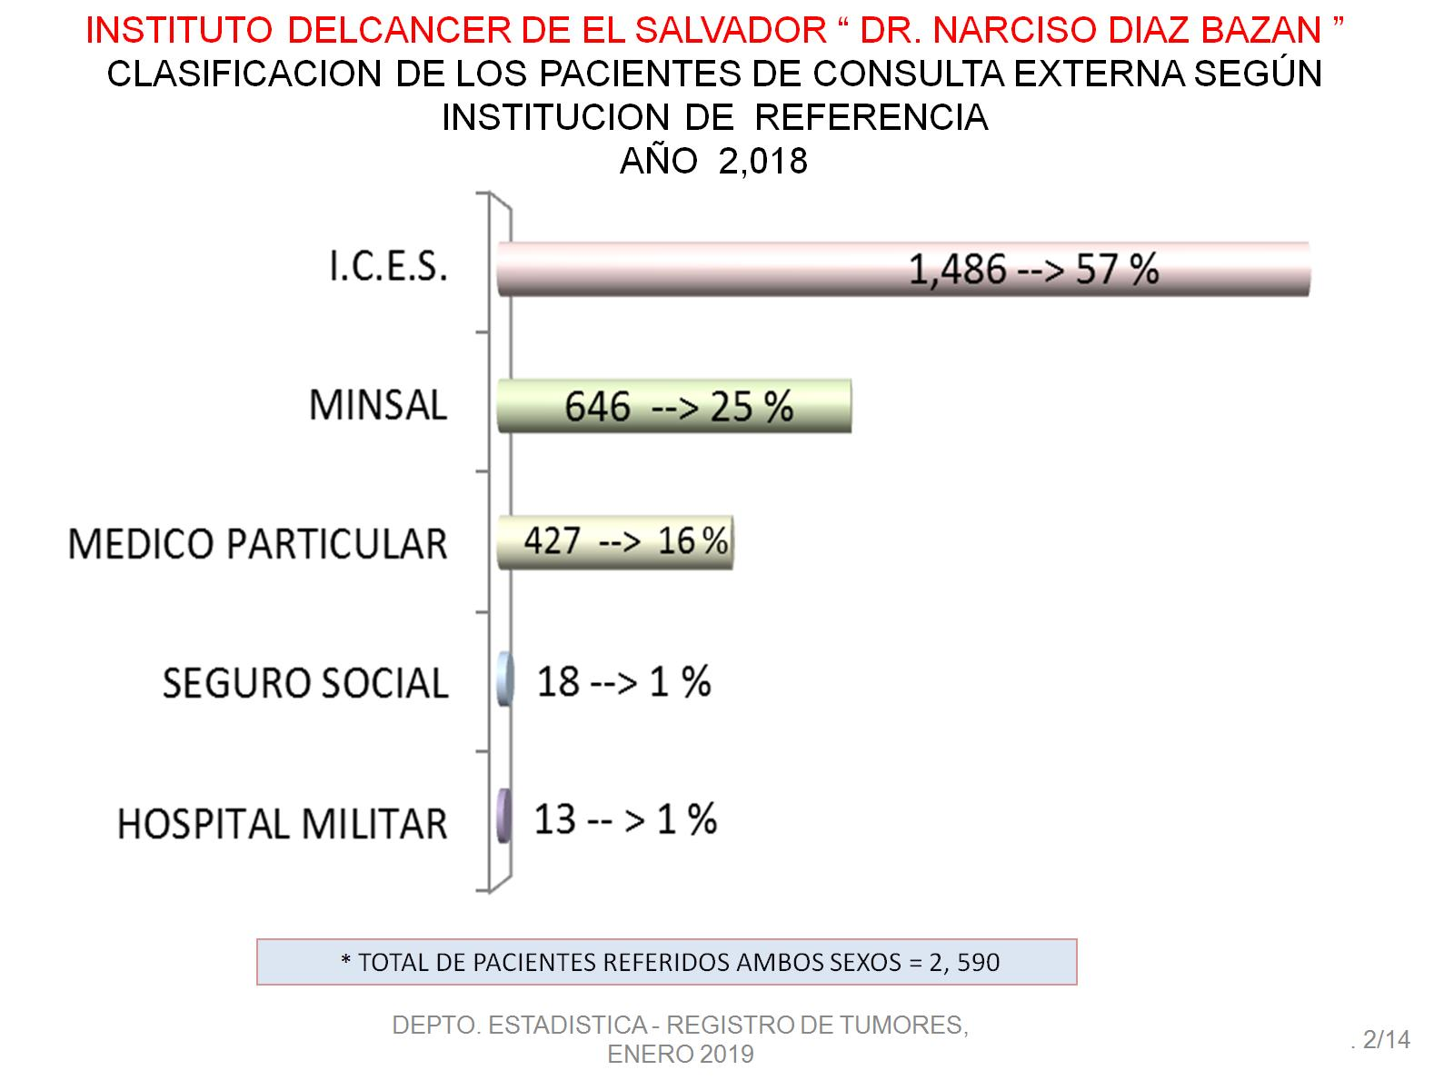

Slide 8
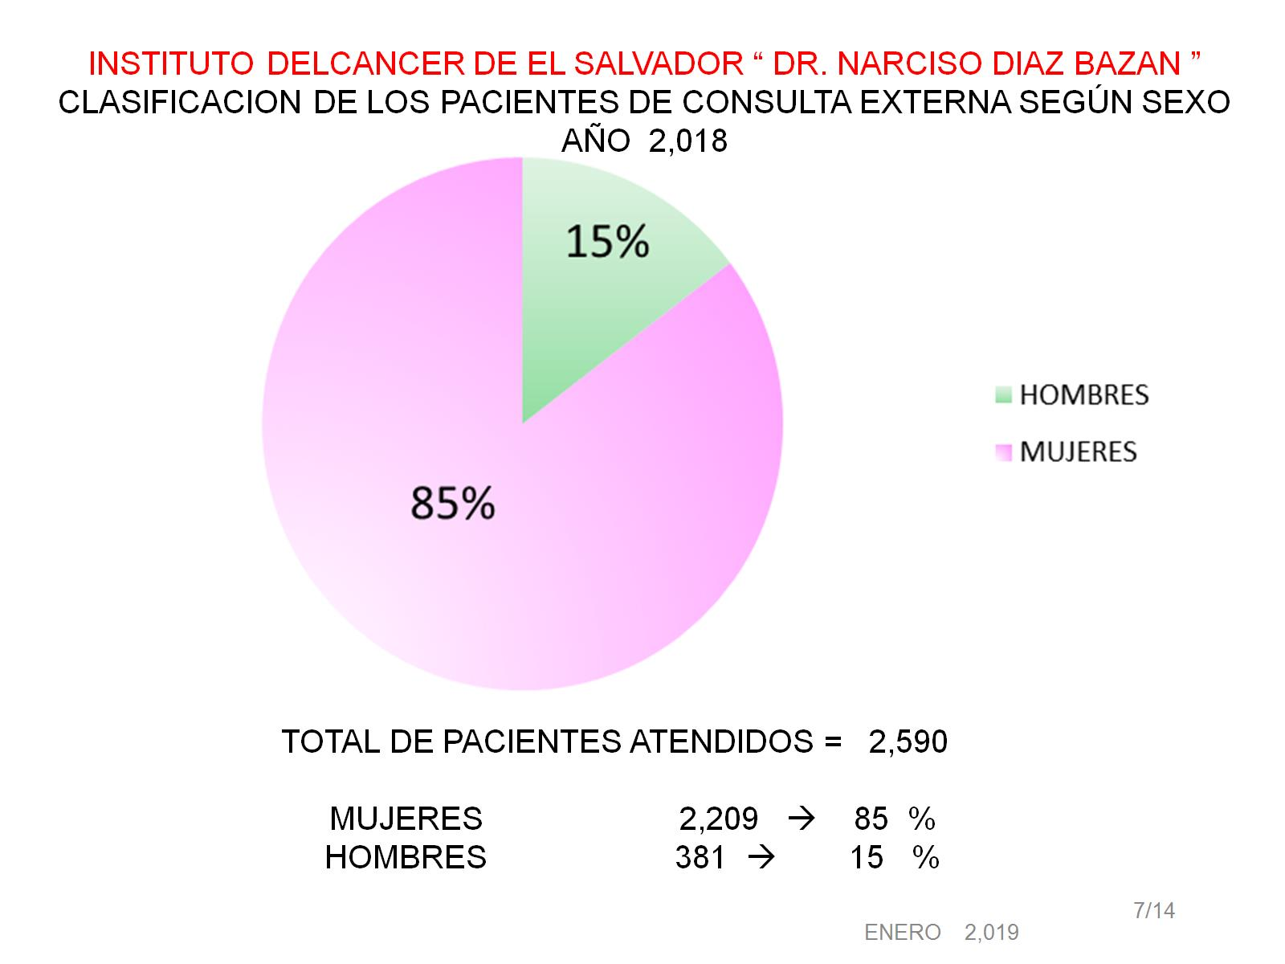

Slide 9
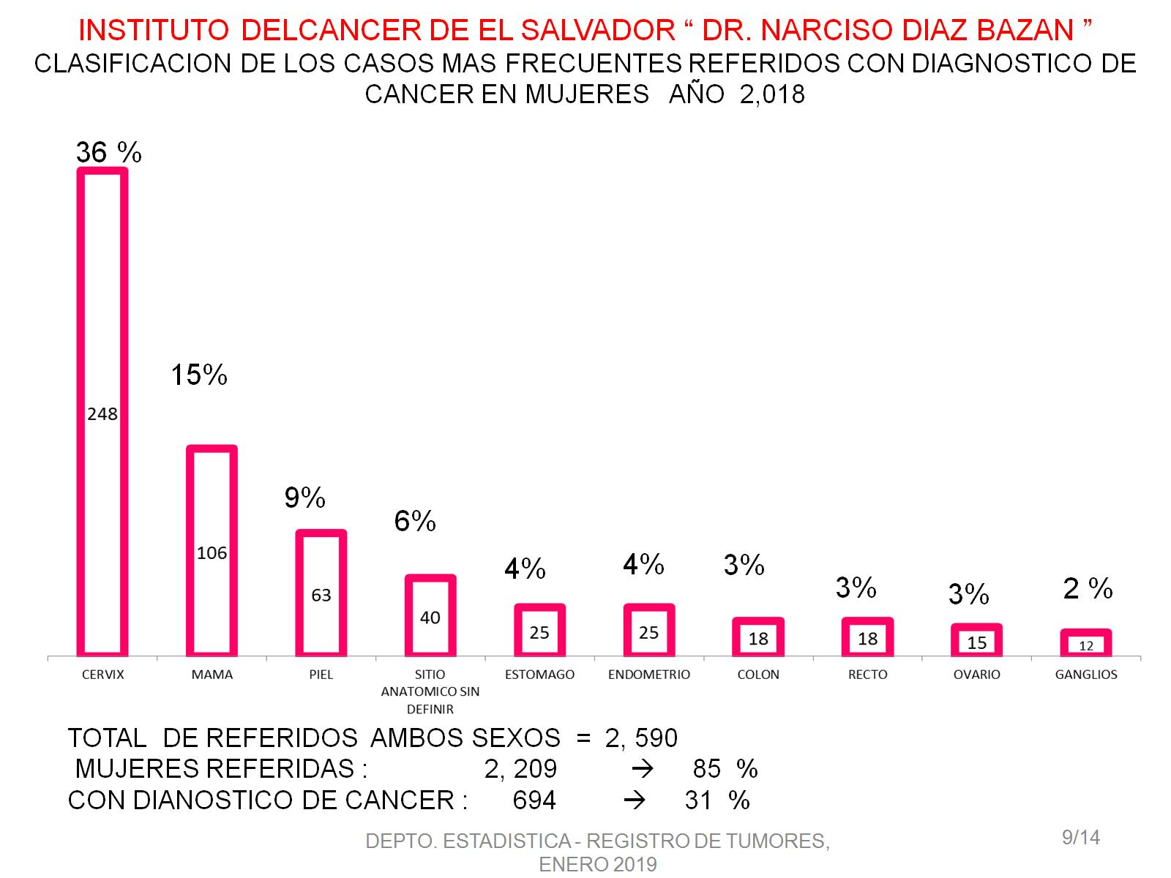

Slide 10
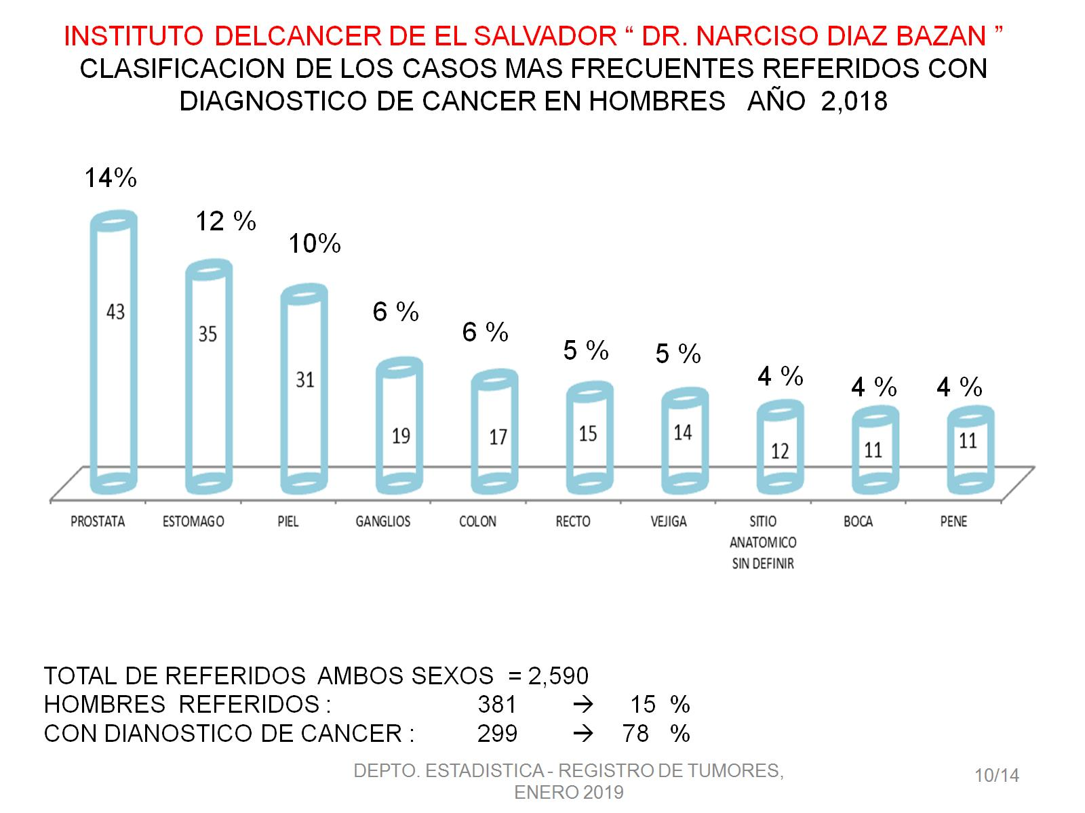

Slide 11
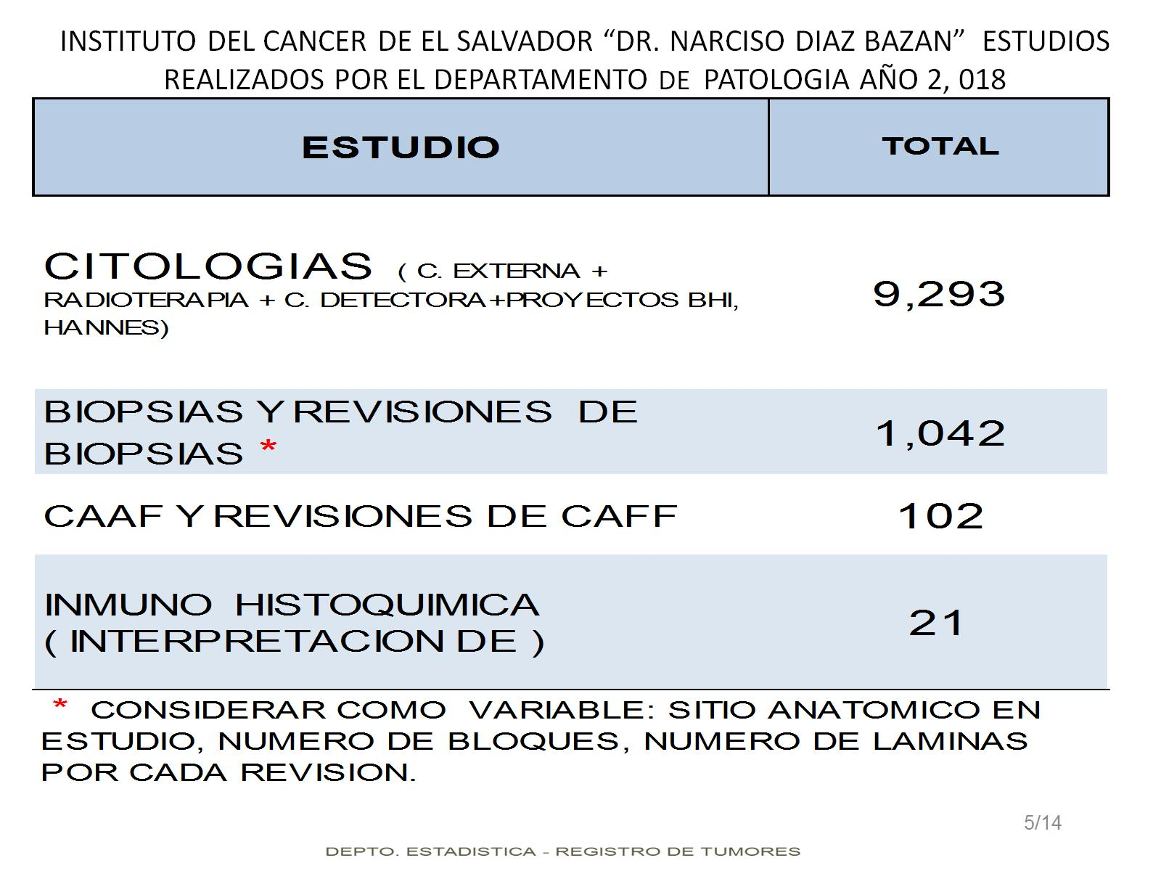

Slide 12
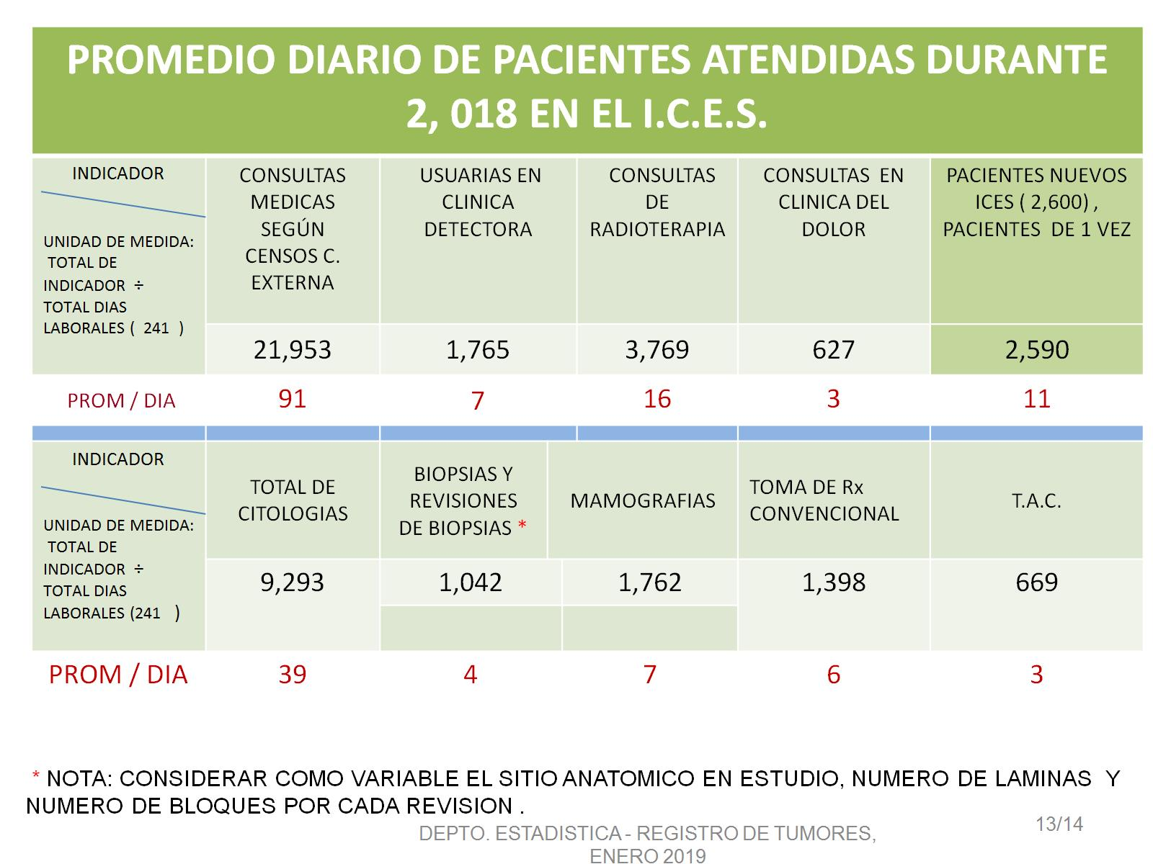

Slide 13
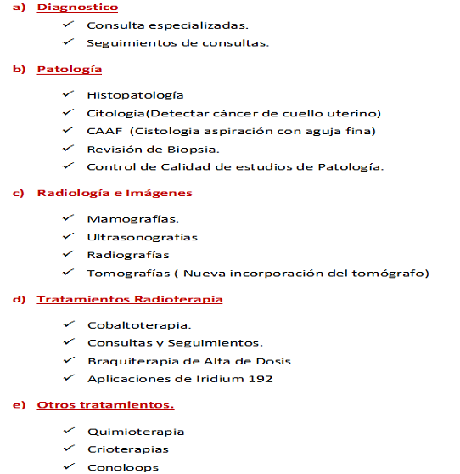
PLAN INSTITUCIONAL 2018

Slide 15


Slide 16


Slide 17


Slide 18
  CAMBIOS ESTRATEGICOS:
Elección de Nueva Junta Directiva en AGO 2018 -2020
Creación de Nueva Clínica Psicológica
Creación de La Clínica del Dolor
Cambio estratégicos
Remodelación de 8 Consultorios
Mejoras en Planificación, Ejecución y Desarrollo.

Slide 19
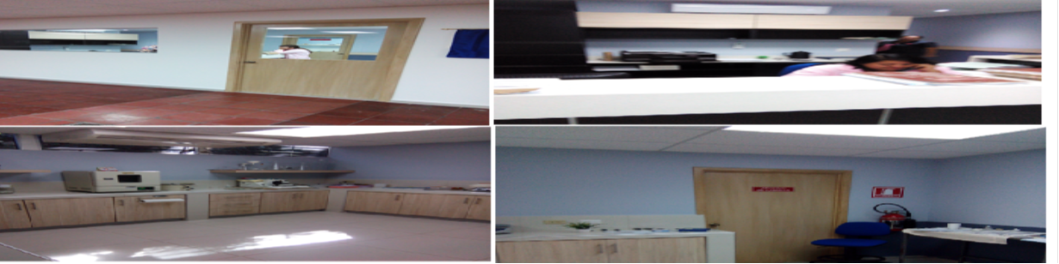
AREA DE PATOLOGIA

Slide 20


Slide 21
¡¡¡Gracias¡¡¡

